Slide 1
Python综合案例
学生信息管理系统

Slide 2
学生管理系统需求分析
学生管理系统开发实践

Slide 3
了解学生管理系统的基本需求
能够对学生管理系统进行角色分析
能够规划学生管理的项目文件

Slide 4
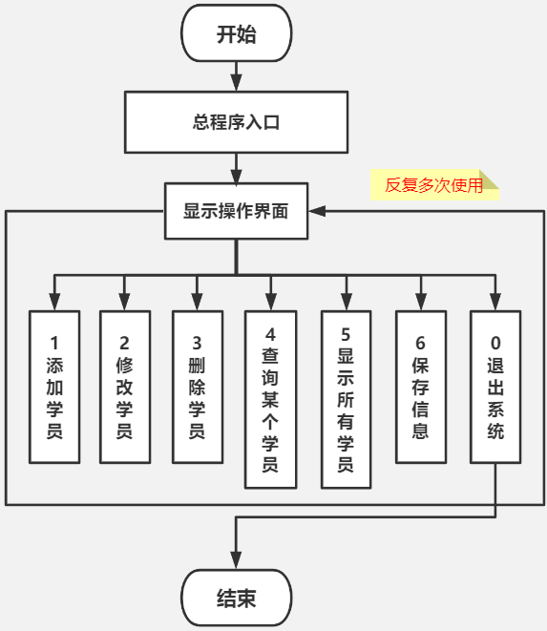
学生管理系统需求分析
1、基本需求
(1)使用面向对象、字符串、列表、字典、文件等知识点来完成一个学生管理系统V2.0；
(2)针对学生，该系统具有添加、修改、删除、查询所有学生、查询某个学生、保存信息、退出系统等操作；

Slide 5
学生管理系统需求分析
1、基本需求
需求：根据操作流程以及系统需求，完成面向对象版学生管理系统项目开发
a.可以显示基本的版本信息和操作界面;
b.可以通过键盘输入信息来完成基本功能,例如选择序号、确认退出、添加学生、修改信息等;
c.学生属性信息有姓名、性别、年龄、联系方式、描述信息等；
d.使用系统可对学生信息进行添加、修改、删除、查询等操作；
e.可以使用文件对学生信息进行加载、保存等;
f.可重复对学生进行增删查改操作，当确认退出系统后，则直接退出系统;
g.请使用面向对象的编程思想完成项目的升级处理。

Slide 6
学生管理系统需求分析
2、角色分析
角色：学生管理系统 和 学员 2个类
但是由于学生管理系统操作对象为学员，为了方便后期扩展，我们把学员也封装为一个角色。
注意事项
① 为了方便维护代码，一般一个角色一个程序文件
② 项目要有主程序入口，习惯为`main.py`

Slide 7
学生管理系统需求分析
3、项目文件规划
创建项目目录，例如：" StudentManagerSystem "程序文件如下：
程序入口文件：main.py
学员文件：student.py
管理系统文件：studentcms.py

Slide 8
1、学生管理系统的基本需求
具有添加、修改、删除、查询所有学生、查询某个学生、
保存信息、退出系统等操作
2、能够对学生管理系统进行角色分析
学员，学生管理系统
3、能够规划学生管理的项目文件
Student.py，studentcms.py,main.py

Slide 9
学生管理系统需求分析
学生管理系统开发实践

Slide 10
知道如何定义程序入口文件
知道使用面向对象属性和方法
知道该如何执行学生的新增操作
知道该如何执行学生的修改操作
知道该如何执行学生的删除操作
知道该如何执行学生的查询操作
了解文件的加载与保存操作

Slide 11
学生管理系统实践
1、学生类文件student
对于学生类，属性有姓名、年龄、性别、联系方式、描述信息，使用面向对象写类。
步骤：需要完成输出学生对象的功能：
在文件中定义一个学生类；
在类中使用__init__()初始化学生的属性；
在类中使用__str__()方法输出对象信息。
class Student():
def __init__(self, name, age, mobile,….):
…
def __str__(self):
return ….

Slide 12
学生管理系统实践
2、学生管理系统文件studentcms.py
需求：
创建学生管理系统类
存储数据的形式：列表存储学员对象
显示界面
系统功能
添加学员信息
删除学员信息
修改学员信息
查询学员信息
显示所有学员信息
保存学员信息
退出系统
from student import Student # 学生管理系统 class StudentCms(object): def __init__(self): self.student_list = []

Slide 13
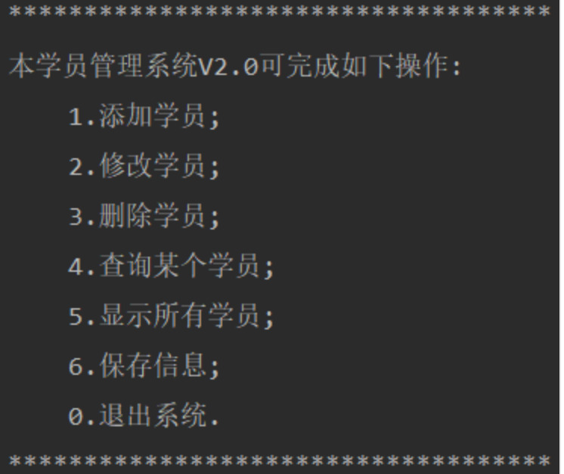
学生管理系统实践
3、显示界面
import time from student import Student # 学生管理系统 class StudentCms(object): …. def show_operate_view(self): """ 显示操作界面 :return: ""”
print("************************************") print("本学生管理系统V2.0可完成如下操作:") print("\t1.添加学生;") print("\t2.修改学生;") print("\t3.删除学生;") print("\t4.查询某个学生;") print("\t5.显示所有学生;") print("\t6.保存信息;") print("\t0.退出系统.") print("************************************")
需求：用于显示学生信息的操作界面内容。
步骤：完成显示操作界面的功能：
显示项目的升级后版本信息
显示项目的大体操作界面，以便提示用户如何操作。

Slide 14
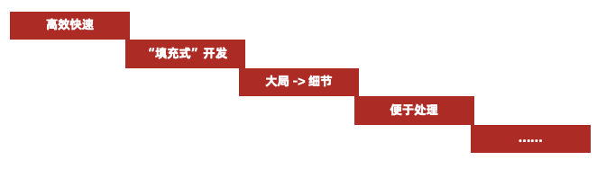
学生管理系统实践
4、搭建项目基本框架
为了便于后期快速开发，一般在项目初期我们会根据项目开发需求进行搭建基本项目框架，以便于更高效的快速开发。

Slide 15
学生管理系统实践
4. 搭建系统的基本框架
需求：系统功能循环使用，用户输入不同的功能序号执行不同的功能。
步骤：
定义程序入口函数 start()
模拟系统启动用户等待
显示功能菜单
用户输入功能序号
根据用户输入的功能序号执行不同的功能 ,也要考虑下程序的稳定性
定义系统功能函数，添加、删除学员等

Slide 16
学生管理系统实践
def start(self): time.sleep(3) while True: # 显示操作界面 self.show_operate_view() # 选中操作序号 number = int(input("请输入你要操作的序号(int):")) if number == 1: print("----------1.添加学生------------") self.add_student() elif number == 2: print("----------2.修改学生------------") self.update_student() elif number == 3: print("----------3.删除学生------------") self.delete_student() elif number == 4: print("-----------4.查询某个学生-----------") self.query_student() elif number == 5: print("-----------5.显示所有学生-----------") self.show_all_student() elif number == 6: print("-----------6.保存信息-----------") self.save_student() elif number == 0: print("-----------0.退出系统-----------") break else: print("您选中的序号暂不存在,敬请期待~~~")
def add_student(self): """ 添加学员 """ pass def update_student(self): ''' 修改学员 ''' pass def delete_student(self): ''' 删除学员 ''' pass def query_student(self): ''' 查询学员 ''' pass def show_all_student(self): ''' 显示所有学员 ''' pass def save_student(self): ''' 保存学员信息 ''' pass

Slide 17
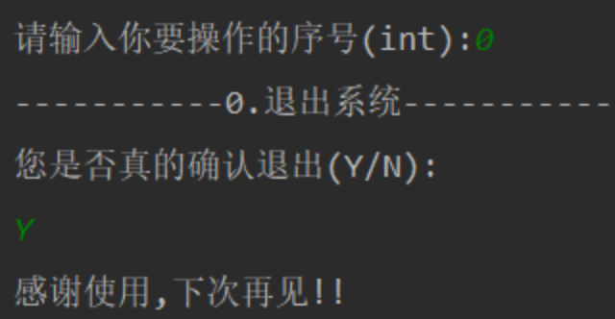
学生管理系统实践
5、退出系统
需求：在退出前必须要能反复多次显示操作界面。
步骤：完成退出系统的功能：
能反复多次的选择操作序号来执行功能；
用户想要退出时，可输入Y或y后退出系统的继续执行。
out_str = input("您是否真的确认退出(Y/N):\n") if out_str.lower() == "y": time.sleep(2) print("感谢使用,下次再见!!") break

Slide 18
学生管理系统实践
6、程序入口文件main
项目总程序入口是main.py，是整个项目的程序入口。
步骤：需要完成定义程序主入口的功能：
定义程序功能的一个主入口；
启动学生管理系统程序。
# 程序入口 from studentcms import StudentCms if __name__ == '__main__': student_cms = StudentCms() student_cms.start()

Slide 19
学生管理系统实践
7、添加学员信息
需求：用户可按要求输入学生的相关信息，例如姓名、性别、年龄、联系方式、描述信息等。
步骤：
用户输入姓名、年龄、手机号。。。。
创建该学员对象
将该学员对象添加到列表
# 学生管理系统 class StudentCms(object): ……. def add_student(self): # 1.用户输入信息：姓名，年龄，性别。。。。 name = input("请输入要添加的姓名:") age = int(input("请输入要添加的年龄:")) gender = input("请输入要添加的性别:") mobile = input("请输入要添加的联系方式:") description = input("请输入要添加的简介信息:") # 2.创建学员对象 student = Student(name, age, gender, mobile, description) print(student) # 3.将学员对象添加到列表中 self.student_list.append(student) print("学生信息已添加成功!!")

Slide 20
学生管理系统实践
7、显示所有学员信息
需求：显示系统内的所有学生信息，便于浏览信息
步骤：
遍历学员数据列表，打印所有学员信息
# 学生管理系统 class StudentCms(object): ……. def show_all_student(self): """ 显示所有学生信息 :return: """ print('\t姓名\t年龄\t性别\t手机\t备注') for student in self.student_list: # print("学生信息:", student) print(f'\t{student.name}\t{student.age}\t{student.gender}\t{student.mobile}\t{student.description}')

Slide 21
学生管理系统实践
8、删除学员信息
需求：因某学生已毕业，为提升系统内信息的准确度，此时就要对学生信息进行删除。用户输入目标学员姓名，如果学员存在则删除该学员。
步骤：
用户输入目标学员姓名
遍历学员数据列表，如果用户输入的学员姓名存在则删除，否则则提示该学员不存在。
# 学生管理系统 class StudentCms(object): 。。。。。 def delete_student(self): # 1.用户输入要删除的学员姓名 delete_name = input("请输入要删除的学生姓名:") # 2.遍历列表：学员存在则删除否则提示不存在 for student in self.student_list: if student.name == delete_name: self.student_list.remove(student) print(f"学生信息已删除成功.{student.name}") break else: print("您要删除的学生不存在...")

Slide 22
学生管理系统实践
9、添加默认学员
需求：在操作学生的修改、删除、查询操作前，学生列表中应该有学员才可以进行测试，否则都要先添加学员才能测试当前功能，所以在系统操作前，可以先默认让系统已有3名学生，便于测试系统的其他功能
步骤：
创建学员对象
将学员对象添加到list中
# 学生管理系统 class StudentCms(object): …. def start(self): ……. s1 = Student('小明',18,'男','10086','算法工程师') self.student_list.append(s1) s2 = Student('小灰',18,'男','10010','程序员') self.student_list.append(s2) s3 = Student('小红',16,'女','10000','程序媛') self.student_list.append(s3)

Slide 23
学生管理系统实践
10、修改学员信息
需求：因核对学生信息后，发现某学生的信息在系统中显示有误，此时就要对信息进行修改。
步骤：需要完成修改某个学生信息的功能：
用户输入待修改的学生姓名；
遍历学生列表，根据学生姓名来修改学生的相关信息。
# 学生管理系统 class StudentCms(object): 。。。。。。 def update_student(self): # 1.输入待修改的学员姓名 name = input("请输入要修改的学生姓名:") # 2.遍历学员进行修改 for student in self.student_datas: if student.name == name: student.age = int(input("请输入要添加的年龄:")) student.gender = input("请输入要添加的性别:") student.mobile = input("请输入要添加的联系方式:") student.description = input("请输入要添加的简介信息:") print("学生信息:", student) break else: print("您要修改的学生信息不存在...")

Slide 24
学生管理系统实践
11、查询学员信息
需求：用户输入目标学员姓名，如果学员存在则打印该学员信息。
步骤：
用户输入目标学员姓名
遍历学员数据列表，如果用户输入的学员姓名存在则打印学员信息，否则提示该学员不存在
# 学生管理系统 class StudentCms(object): 。。。。。 def query_student(self): # 1.用户输入要查询的学员姓名 query_name = input("请输入要查询的学生姓名:") # 2.遍历学员数据列表，学员存在则输出信息否则提示不存在 for student in self.student_datas: if query_name in student.name: print(student) break else: print("您要查找的学生不存在...")

Slide 25
学生管理系统实践
13、保存学员信息
需求：将修改后的学员数据保存到存储数据的文件。
步骤：
打开文件
将列表中的学员转换为字符串类型写入到文件中
关闭文件
思考：① 文件写入的数据是学员对象的内存地址吗？② 文件内数据要求的数据类型是什么？
扩展：__dict__
class A(object):
a = 0
def __init__(self):
self.b = 1
aa = A()
# 返回类内部所有属性和方法对应的字典
print(A.__dict__)
# 返回实例属性和值组成的字典
print(aa.__dict__)

Slide 26
学生管理系统实践
13、保存学员信息
代码实现：
# 学生管理系统 class StudentCms(object): 。。。。。。 def save_student(self): # 1.打开文件 student_file = open("./data/student.data", "w", encoding="utf-8") # 2.文件写入学员数据 # 注意1：文件写入的数据不能是学员对象的内存地址，需要把学员数据转换成列表字典数据再做存储 student_strs = str([student.__dict__ for student in self.student_list]) print("结果:", [student for student in self.student_list]) student_file.write(student_strs) # 3.关闭文件 student_file.close() print("学生信息已保存成功!!")

Slide 27
学生管理系统实践
14、加载学员信息
需求：当启动学生管理系统时，为便于进行操作学生信息，则可以直接初始化或加载数据文件中的信息
步骤：
尝试以`"r"`模式打开学员数据文件，如果文件不存在则以`"w"`模式打开文件
如果文件存在则读取数据并存储数据
读取数据
转换数据类型为列表并转换列表内的字典为对象
存储学员数据到学员列表
关闭文件
思考：当第1次启动系统时，数据文件中是没有数据的，该怎么做才能避免下一步的类型转换错误呢？

Slide 28
学生管理系统实践
14、加载学员信息
# 学生管理系统 class StudentCms(object): ……….. def load_student(self): # 1.尝试以`“r”`模式打开学员数据文件，如果文件不存在则以`“w”`模式打开文件 try: student_file = open(“student.data”, “r”, encoding=“utf-8”) except: student_file = open(“/student.data”, “w”, encoding=“utf-8”) # 2.读取文件中数据并存储数据到列表中 contents = student_file.read() if len(contents) == 0: contents = “[]” datas = eval(contents) self.student_datas = [Student(i[“name”], i[“age”], i[“gender”], i[“mobile”], i[“description”]) for i in datas] print(“结果:”, self.student_datas) # 3.关闭文件 student_file.close() ….. def start(self): …. self.load_student() …..

